Slide 1

手把手教你学STM32
USB
“原子哥”在线教学平台：www.yuanzige.com
技术支持论坛：http://www.openedv.com/forum.php

Slide 2
手把手教你学STM32
1，USB简介（了解）
2，STM32的USB介绍（了解）
3，USB读卡器(Slave)实验（熟悉）
4，USB声卡(Slave)实验（熟悉）
5，USB虚拟串口(Slave)实验（熟悉）
6，USB U盘(Host)实验（熟悉）
7，USB 鼠标键盘(Host)实验（熟悉）
8，课堂总结（了解）
“原子哥”在线教学平台：www.yuanzige.com
技术支持论坛：http://www.openedv.com/forum.php

Slide 3
手把手教你学STM32
1，USB简介（了解）
1.1，USB是什么？
1.2，USB2.0拓扑结构
1.3，USB2.0电气特性
1.4，USB学习资料
“原子哥”在线教学平台：www.yuanzige.com
技术支持论坛：http://www.openedv.com/forum.php

Slide 4
手把手教你学STM32
1.1，USB是什么？
USB开发者网址
USB， 英文全称：Universal Serial Bus，即通用串行总线
USB提供适合各种应用的传输协议，而且协议标准向下兼容
标准 | 推出时间 | 最大传输速度 | 电缆长度 | 速度模式
USB 1.0 | 1996 | 1.5Mbps | 3m | 低速模式
USB 1.1 | 1998 | 12Mbps | 3m | 全速模式
USB 2.0 | 2000 | 480Mbps | 5m | 高速模式
USB 3.2 Gen 1 | 2008 | 5Gbps | 3m | 超高速模式
USB 3.2 Gen 2 | 2013 | 10Gbps | 3m
USB 3.2 Gen 2x2 | 2017 | 20Gbps | 3m
USB 4 | 2019 | 40Gbps+ | 0.8m
“原子哥”在线教学平台：www.yuanzige.com
技术支持论坛：http://www.openedv.com/forum.php

Slide 5
手把手教你学STM32
USB的优缺点
USB的优点 | USB的缺点
1，支持热插拔 2，差分信号传输，抗干扰能力较强 3，USB2.0总线可提供5V/500mA的电源 4，传输速率快 5，易于扩展：可通过Hub连接多个设备 6，应用广泛：鼠标键盘、游戏手柄、打印机、移动硬盘、数码相机、U盘、USB声卡、USB扫码仪、USB摄像头、USB网卡、USB口的仪表仪器... | 1，供电能力较差 2，传输距离较短 3，协议比较复杂
“原子哥”在线教学平台：www.yuanzige.com
技术支持论坛：http://www.openedv.com/forum.php

Slide 6
手把手教你学STM32
1.2，USB2.0拓扑结构
USB是一种主从结构的系统，数据交换只能发生在主从设备之间，且只能由主机主动发起
USB主机具有一个或者多个USB主控制器(Host controller)和根集线器(Root Hub)
USB主控制器：主要负责数据处理
根集线器：提供一个连接主控制器与设备之间的接口和通路
USB从机可以是各种USB设备也可以是USB集线器
USB集线器(USB Hub)：用于对原有的USB接口数量进行扩展，但不能扩展更多的带宽
USB OTG作为USB协议的补充版本，允许同一设备，在不同场合下，在主机和从机之间切换
“原子哥”在线教学平台：www.yuanzige.com
技术支持论坛：http://www.openedv.com/forum.php

Slide 7
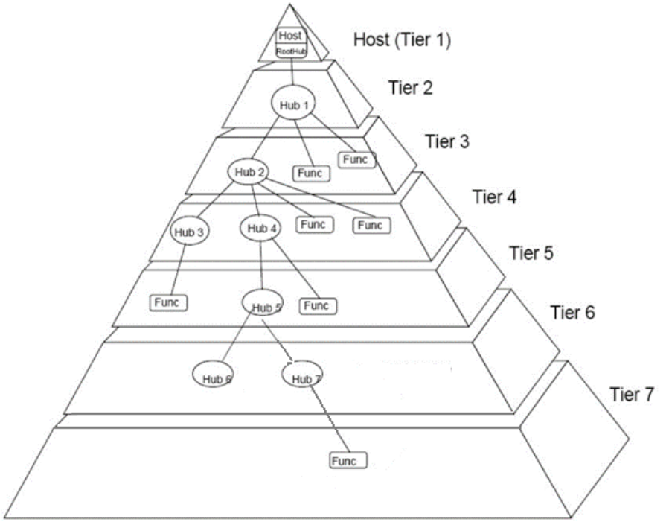
手把手教你学STM32
USB2.0拓扑结构图
Hub：集线器
Func：功能设备
USB2.0协议中规定最多扩展6层
总线上最多可连接127个设备
每个USB设备具有一个7bit的地址
每层Hub最大允许串联5个设备
线缆长度最长5米
“原子哥”在线教学平台：www.yuanzige.com
技术支持论坛：http://www.openedv.com/forum.php

Slide 8
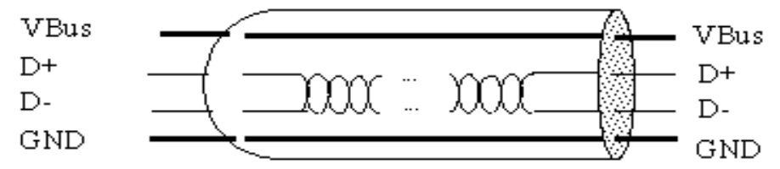
手把手教你学STM32
1.3，USB2.0电气特性
标准的USB由四根线组成：
5V的电源线（VBUS）
差分数据线正（D+）
差分数据线负（D-）
地线（GND）
在USB OTG中，比标准的USB多了一根身份识别（ID）线，用来表明是主机还是从机
USB2.0支持3种传输速度：低速模式(1.5Mb/s)、全速模式(12Mb/s) 、高速模式(480Mb/s)
USB实际的数据速率比上述的低一些，因为有很多协议开销，例如：同步、令牌、校验、位填充
“原子哥”在线教学平台：www.yuanzige.com
技术支持论坛：http://www.openedv.com/forum.php

Slide 9
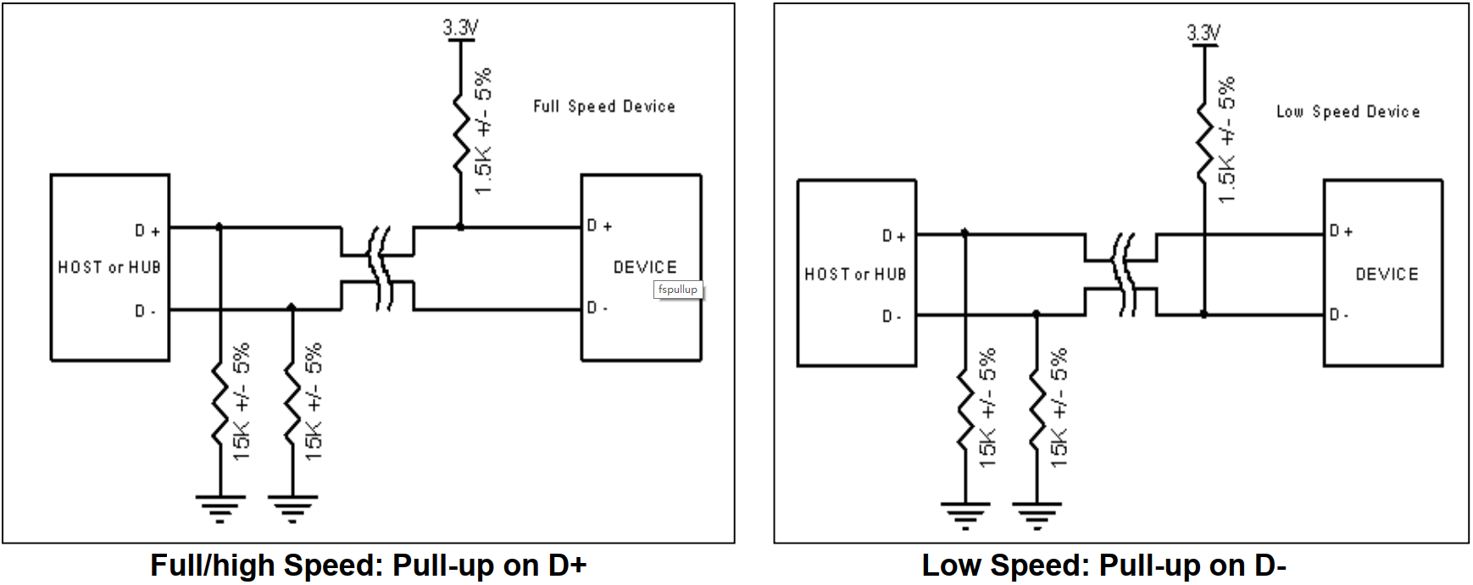
手把手教你学STM32
USB的插入检测机制
在USB主机的D-和D+均接了15KΩ的下拉电阻，所以在没有设备接入时，D+、D-均为低电平。
在USB从设备中，均接了一个1.5KΩ的上拉电阻到VCC：
1）全速/高速设备，接在D+上
2）低速设备，接在D-上
“原子哥”在线教学平台：www.yuanzige.com
技术支持论坛：http://www.openedv.com/forum.php

Slide 10
手把手教你学STM32
1.4， USB学习资料
正点原子开发板光盘资料：A 盘→8， STM32 参考资料→2， STM32 USB学习资料
想专门学习USB通信的朋友，这里推荐一本书给大家，《圈圈教你玩USB》
要驱动STM32的USB，就得编写USB驱动，USB驱动的编写非常复杂，所以我们直接用
ST给我提供的USB驱动库来开发，后面的课程将带大家来移植ST官方开发板的USB例程
“原子哥”在线教学平台：www.yuanzige.com
技术支持论坛：http://www.openedv.com/forum.php

Slide 11
手把手教你学STM32
1，USB简介（了解）
2，STM32的USB介绍（了解）
3，USB读卡器(Slave)实验（熟悉）
4，USB声卡(Slave)实验（熟悉）
5，USB虚拟串口(Slave)实验（熟悉）
6，USB U盘(Host)实验（熟悉）
7，USB 鼠标键盘(Host)实验（熟悉）
8，课堂总结（了解）
“原子哥”在线教学平台：www.yuanzige.com
技术支持论坛：http://www.openedv.com/forum.php

Slide 12
手把手教你学STM32
2，STM32的USB介绍（了解）
2.1，STM32的USB特性
2.2，STM32 USB框图
2.3，开发板硬件连接
2.4，STM32 USB驱动库简介
2.5，USB相关实验（探索者 V3）
“原子哥”在线教学平台：www.yuanzige.com
技术支持论坛：http://www.openedv.com/forum.php

Slide 13
手把手教你学STM32
2.1，STM32的USB特性
对比项 | F103 | F4 | F7 | H7
USB2.0规范 | 支持 |  |  | 支持
全速(FS,12Mbps) | 支持
高速(HS,480Mbps) | 不支持 | 支持（需外扩高速PHY芯片实现）
OTG | 不支持 | 支持
主/从机模式 | 不支持 | 支持
USB通信时钟 | 48MHz
其它 | USB和CAN共享一个512字节的SRAM，所以不能同时使用 | D+和D-内置1.5K上拉电阻，可以配置，即支持软断开功能
STM32的USB的详细特性请参考对应系列的参考手册
“原子哥”在线教学平台：www.yuanzige.com
技术支持论坛：http://www.openedv.com/forum.php

Slide 14
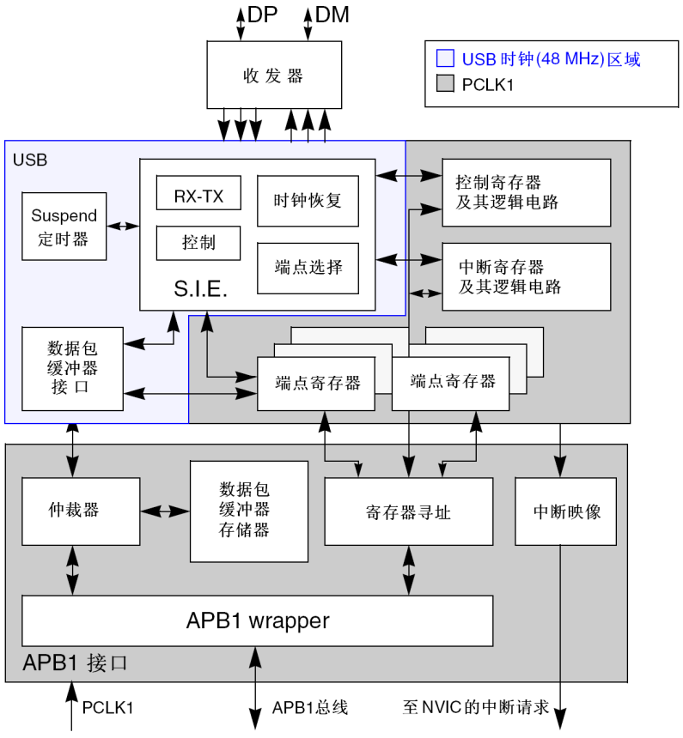
手把手教你学STM32
2.2，STM32 USB框图（F1）
48MHz的USB时钟由锁相环经过1.5分频得到
“原子哥”在线教学平台：www.yuanzige.com
技术支持论坛：http://www.openedv.com/forum.php

Slide 15
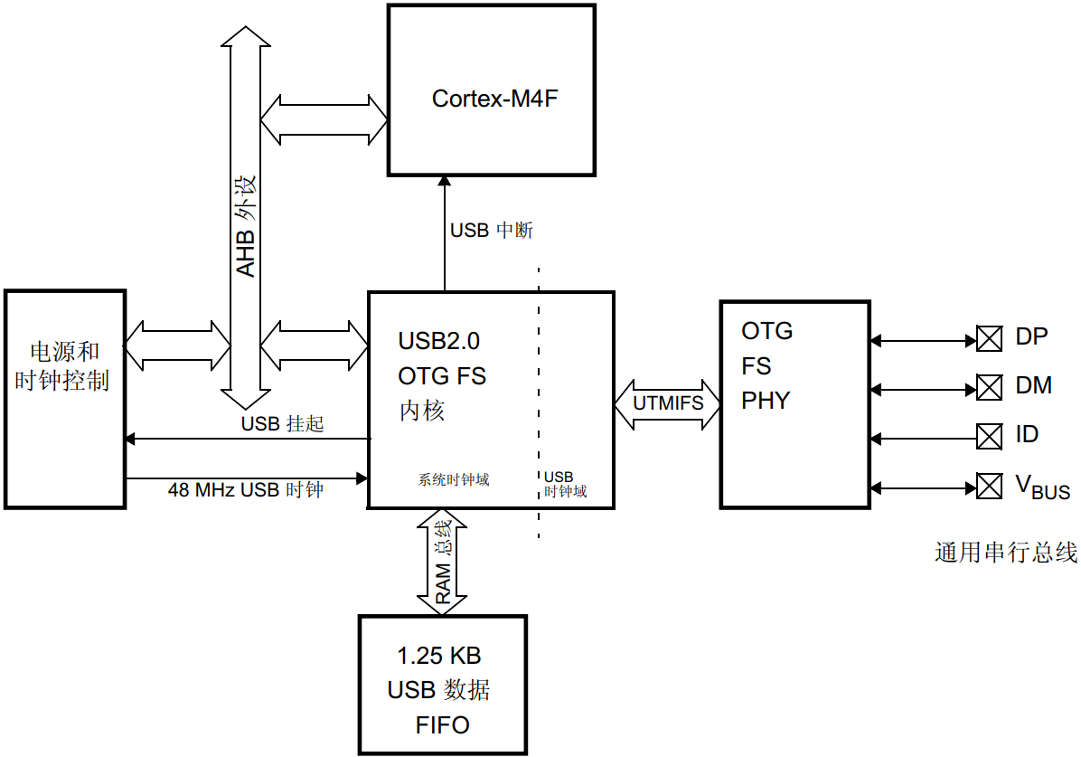
手把手教你学STM32
2.2，STM32 USB框图（F4/F7）
通过AHB总线访问（AHB总线频率必须大于14.2MHz）
48MHz的USB时钟来自于PLL48CLK
“原子哥”在线教学平台：www.yuanzige.com
技术支持论坛：http://www.openedv.com/forum.php

Slide 16
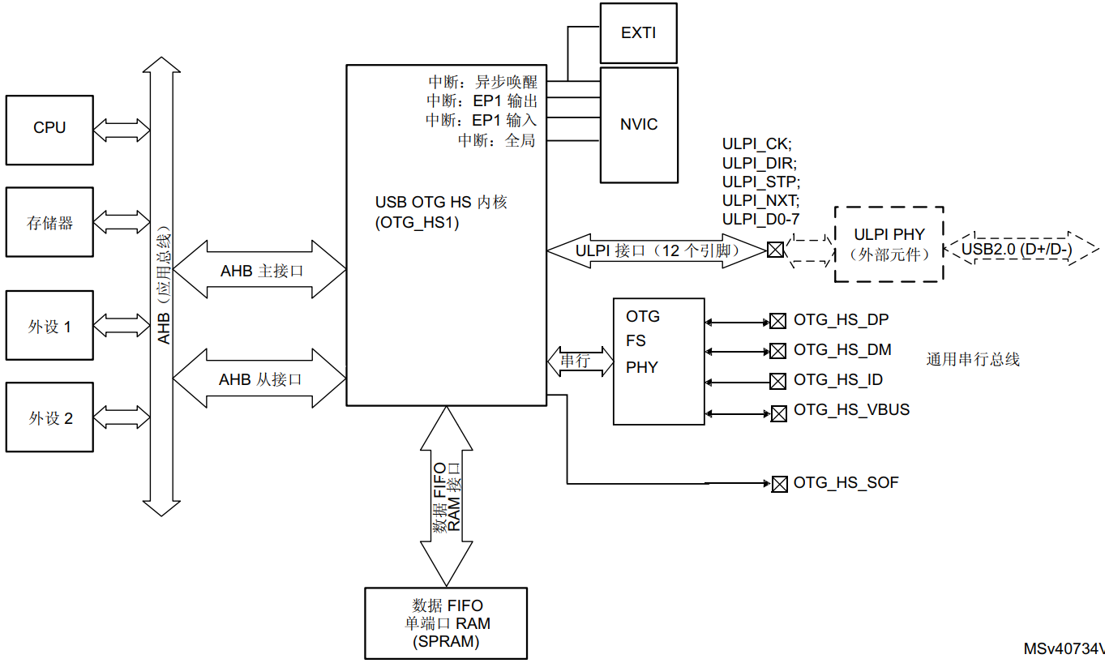
手把手教你学STM32
2.2，STM32 USB框图（H7）
通过AHB总线访问（AHB总线频率必须大于30MHz）
48MHz的USB时钟来自于HSI48
“原子哥”在线教学平台：www.yuanzige.com
技术支持论坛：http://www.openedv.com/forum.php

Slide 17
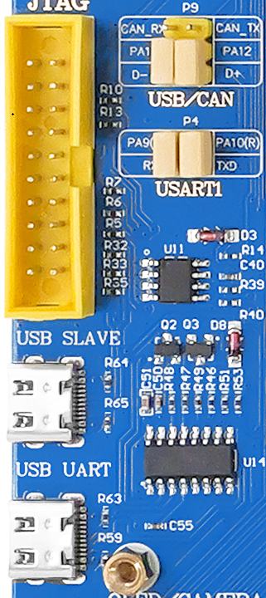
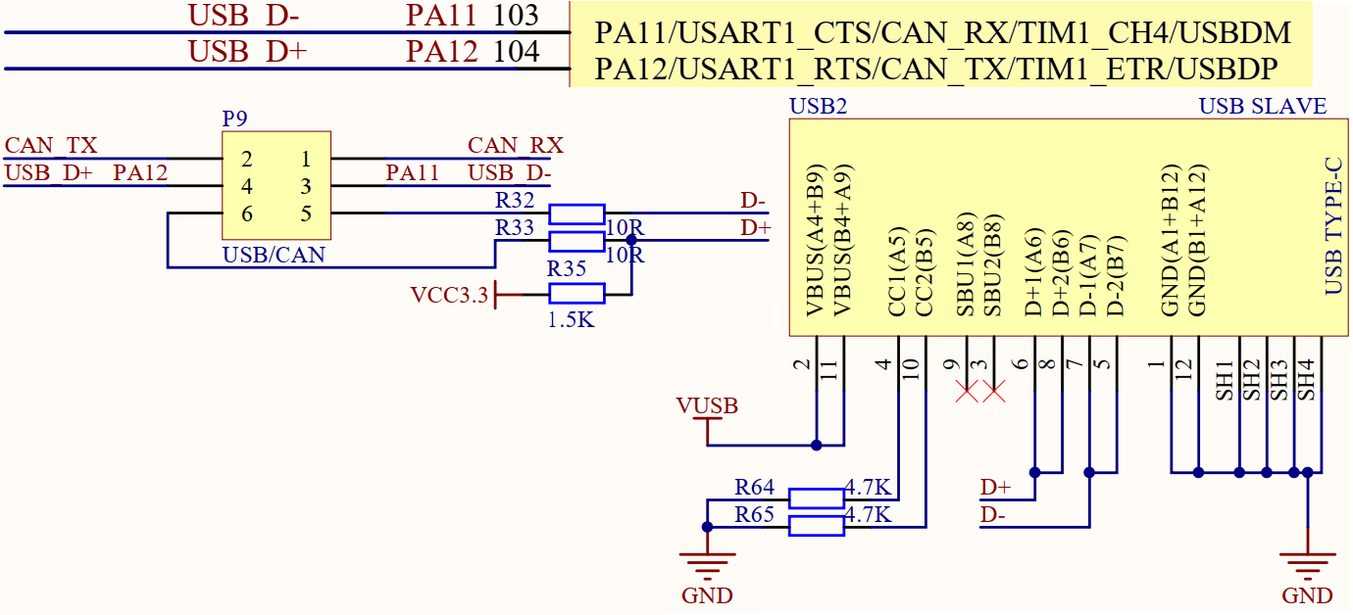
手把手教你学STM32
2.3，开发板硬件连接（战舰V4）
抗干扰作用
USB从机接口(type-c)
“原子哥”在线教学平台：www.yuanzige.com
技术支持论坛：http://www.openedv.com/forum.php

Slide 18
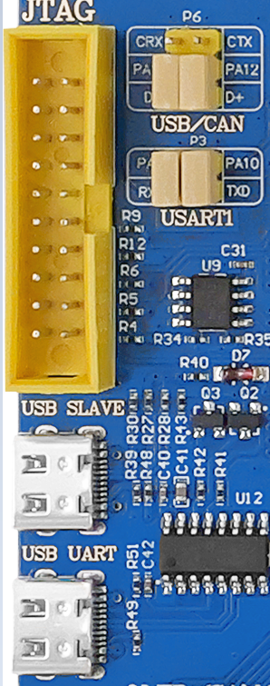
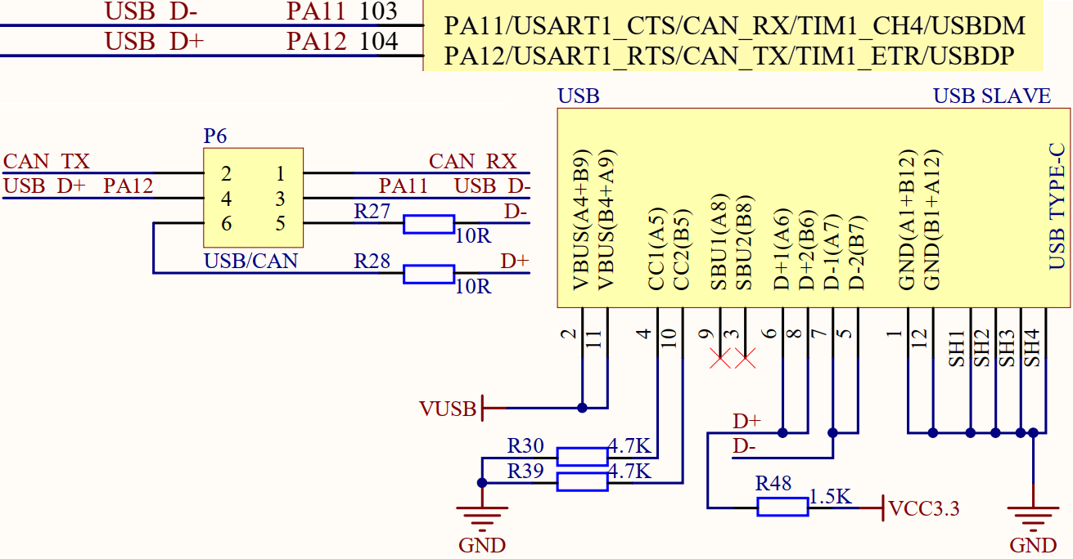
手把手教你学STM32
2.3，开发板硬件连接（精英V2）
USB从机接口(type-c)
“原子哥”在线教学平台：www.yuanzige.com
技术支持论坛：http://www.openedv.com/forum.php

Slide 19
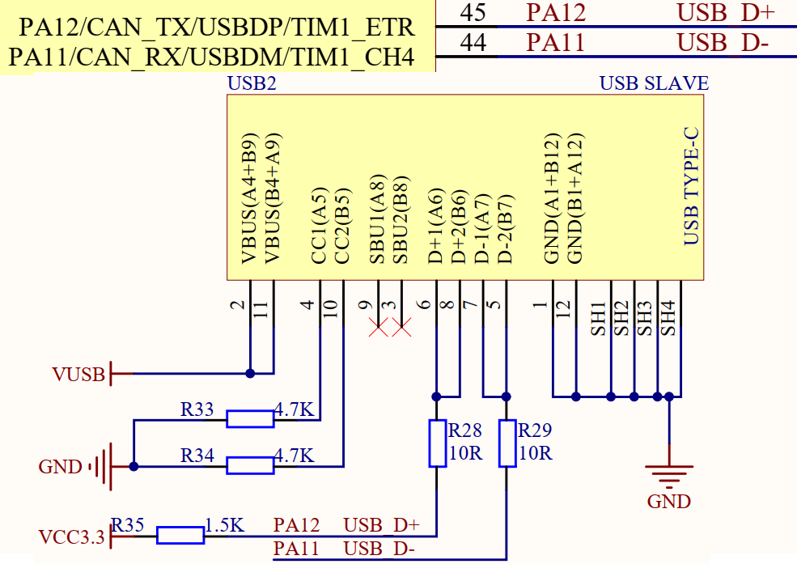
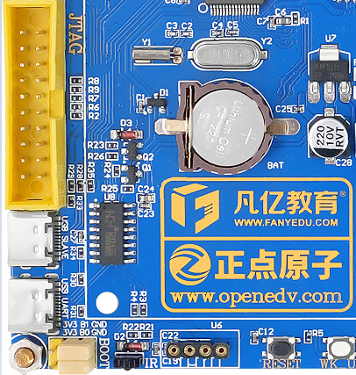
手把手教你学STM32
2.3，开发板硬件连接（MINI V4）
USB从机接口(type-c)
“原子哥”在线教学平台：www.yuanzige.com
技术支持论坛：http://www.openedv.com/forum.php

Slide 20
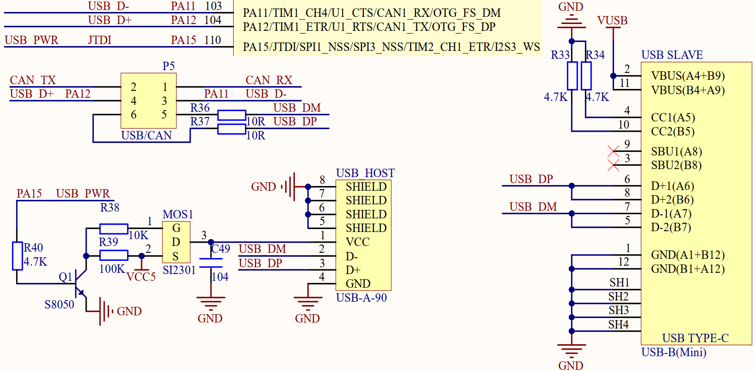
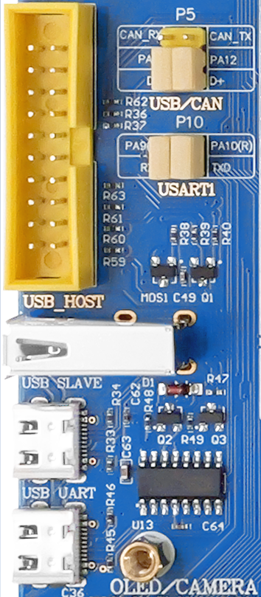
2.3，开发板硬件连接（探索者 V3）
USB主机接口
USB从机接口(type-c)
注意：USB_HOST和USB_SLAVE共用D+和D-，故不可同时连接

Slide 21
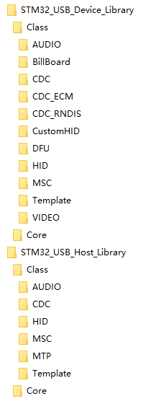
2.4，STM32 USB驱动库简介
AUDIO（音频类）
BillBoard（公告牌类）
CDC（通信设备类-虚拟串口类）
CDC_ECM（通信设备类-以太网类）
CDC_RNDIS（通信设备类-网络通信类）
CustomHID（自定义人机接口类）
DFU（设备固件升级类）
HID（人机接口类）
MSC（大容量存储类）
VIDEO（视频类）
MTP（媒体传输协议类）
USB设备库
USB主机库

Slide 22
手把手教你学STM32
2.5，USB相关实验（探索者 V3）
探索者V3 相关实验 | 移植的STM324xG_EVAL开发板相关实验
实验51 USB读卡器(Slave)实验 | USB_Device\MSC_Standalone
实验52 USB声卡(Slave)实验 | USB_Device\AUDIO_Standalone
实验53 USB虚拟串口(Slave)实验 | USB_Device\CDC_Standalone
实验54 USB U盘(Host)实验 | USB_Host\MSC_Standalone
实验55 USB 鼠标键盘(Host)实验 | USB_Host\HID_Standalone
路径：探索者V3 (A盘)\8，STM32参考资料\1，STM32CubeF4固件包\en.stm32cubef4_v1-26-0_v1.26.0\STM32Cube_FW_F4_V1.26.0\Projects\STM324xG_EVAL\Applications
“原子哥”在线教学平台：www.yuanzige.com
技术支持论坛：http://www.openedv.com/forum.php

Slide 23
手把手教你学STM32
1，USB简介（了解）
2，STM32的USB介绍（了解）
3，USB读卡器(Slave)实验（熟悉）
4，USB声卡(Slave)实验（熟悉）
5，USB虚拟串口(Slave)实验（熟悉）
6，USB U盘(Host)实验（熟悉）
7，USB 鼠标键盘(Host)实验（熟悉）
8，课堂总结（了解）
“原子哥”在线教学平台：www.yuanzige.com
技术支持论坛：http://www.openedv.com/forum.php

Slide 24
手把手教你学STM32
3，USB读卡器(Slave)实验（探索者V3为例）
移植的基础工程：A盘\4，程序源码\2，标准例程-HAL库版本\实验38 SD卡实验
实验功能：移植ST官方的USB_Device\MSC_Standalone例程到SD卡实验，变成USB读卡器实验，该实验支持两个磁盘，可以通到电脑进行读写操作。两个磁盘对应的硬件分别是TF卡和SPI FLASH。
“原子哥”在线教学平台：www.yuanzige.com
技术支持论坛：http://www.openedv.com/forum.php

Slide 25
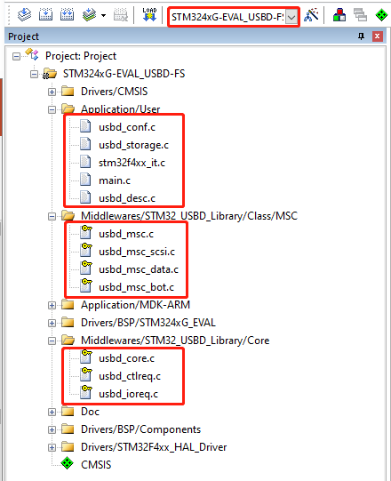
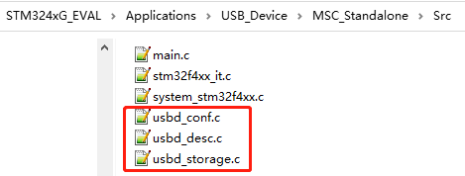
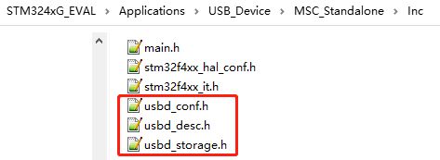
手把手教你学STM32
步骤1：查看ST官方的MSC例程
“原子哥”在线教学平台：www.yuanzige.com
技术支持论坛：http://www.openedv.com/forum.php

Slide 26
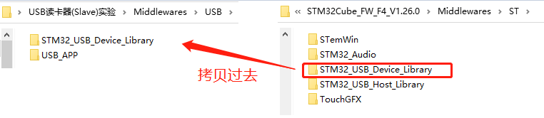
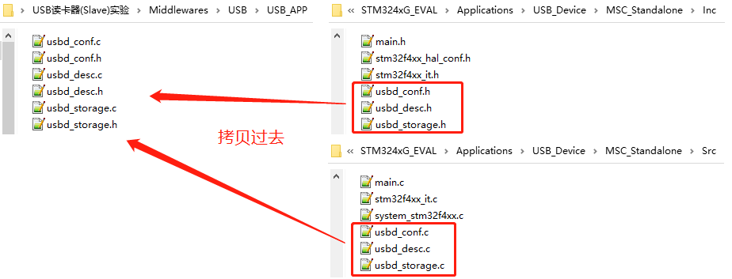
步骤2：拷贝工程所需文件
别忘还要拷贝SPI实验相关的BSP文件

Slide 27
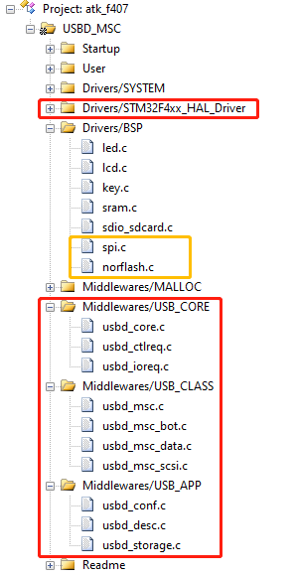
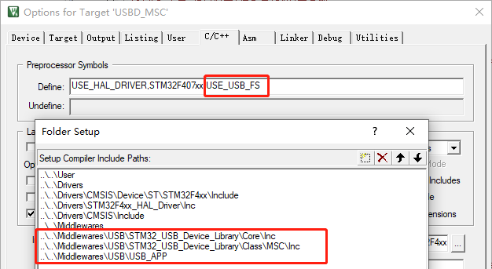
手把手教你学STM32
步骤3：MDK工程设置
“原子哥”在线教学平台：www.yuanzige.com
技术支持论坛：http://www.openedv.com/forum.php

Slide 28
手把手教你学STM32
步骤4： 修改usbd_storage.c
关键修改如下：
1，添加g_usb_state_reg变量，记录磁盘操作状态
2，修改STORAGE_Inquirydata数组，并新增一个磁盘的描述
3，修改存储设备初始化函数STORAGE_Init
4，修改获取存储设备的容量和块大小函数STORAGE_GetCapacity
5，修改查看存储设备是否就绪函数STORAGE_IsReady
6，修改从存储设备读取数据函数STORAGE_Read
7，修改向存储设备写数据函数STORAGE_Write
8，修改获取支持的最大逻辑单元个数函数STORAGE_GetMaxLun
“原子哥”在线教学平台：www.yuanzige.com
技术支持论坛：http://www.openedv.com/forum.php

Slide 29
手把手教你学STM32
步骤5：修改usbd_conf.c/h
.h关键修改如下：
1，修改#define MSC_MEDIA_PACKET的值为32*1024，值越大,速度越快
2，修改#define STORAGE_LUN_NBR的值为2，支持2个磁盘
3，修改下面两个宏，具体如下：
#define USBD_malloc(x) mymalloc(SRAMIN,x)
#define USBD_free(x) myfree(SRAMIN,x)
.c关键修改如下：
1，添加g_device_state变量，记录USB连接状态
2，修改HAL_PCD_MspInit函数和重定义OTG_FS_IRQHandler中断服务函数
3，修改相关USBD LL PCD 驱动的回调函数，方便指示USB的连接情况
“原子哥”在线教学平台：www.yuanzige.com
技术支持论坛：http://www.openedv.com/forum.php

Slide 30
手把手教你学STM32
步骤6：修改usbd_msc.h
关键修改如下：
1，uint32_t scsi_blk_addr;
修改成：
uint64_t scsi_blk_addr;
以支持大于4GB的TF卡
2，uint32_t scsi_blk_nbr;
修改成：
uint32_t scsi_blk_nbr[STORAGE_LUN_NBR];
将scsi_blk_nbr改为数组形式,否则无法支持多个磁盘!
“原子哥”在线教学平台：www.yuanzige.com
技术支持论坛：http://www.openedv.com/forum.php

Slide 31
手把手教你学STM32
步骤7： 其它文件的scsi_blk_nbr变量改成数组
涉及的修改如下：
1，usbd_scsi.c文件的SCSI_ReadCapacity10()、SCSI_ReadCapacity16()、 SCSI_CheckAddressRange()三个函数
2，usbd_msc_bot.c文件的MSC_BOT_CBW_Decode()函数
“原子哥”在线教学平台：www.yuanzige.com
技术支持论坛：http://www.openedv.com/forum.php

Slide 32
手把手教你学STM32
步骤8： 修改main.c文件
经过前面的处理，最后直接使用USB 读卡器(Slave)实验的main.c源码即可
“原子哥”在线教学平台：www.yuanzige.com
技术支持论坛：http://www.openedv.com/forum.php

Slide 33
手把手教你学STM32
测试USB读卡器(Slave)实验
“原子哥”在线教学平台：www.yuanzige.com
技术支持论坛：http://www.openedv.com/forum.php

Slide 34
手把手教你学STM32
1，USB简介（了解）
2，STM32的USB介绍（了解）
3，USB读卡器(Slave)实验（熟悉）
4，USB声卡(Slave)实验（熟悉）
5，USB虚拟串口(Slave)实验（熟悉）
6，USB U盘(Host)实验（熟悉）
7，USB 鼠标键盘(Host)实验（熟悉）
8，课堂总结（了解）
“原子哥”在线教学平台：www.yuanzige.com
技术支持论坛：http://www.openedv.com/forum.php

Slide 35
手把手教你学STM32
4，USB声卡(Slave)实验（探索者V3为例）
移植的基础工程：A盘\4，程序源码\2，标准例程-HAL库版本\实验51 USB读卡器(Slave)实验
实验功能：移植ST官方的USB_Device\AUDIO_Standalone例程到USB读卡器(Slave)实验，变成USB声卡(Slave)实验。移植成功后，电脑会把探索者开发板的USB_SLAVE接口识别为USB声卡设备，此时，电脑的所有声音都可以通过探索者开发板的喇叭或者耳机输出。
“原子哥”在线教学平台：www.yuanzige.com
技术支持论坛：http://www.openedv.com/forum.php

Slide 36
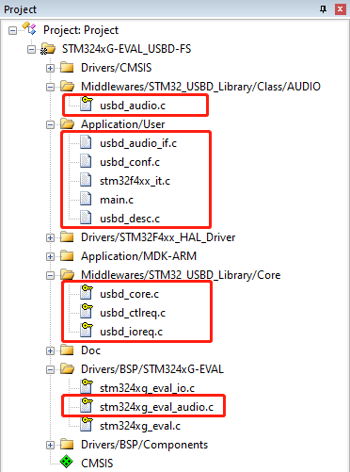
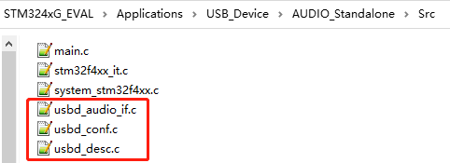
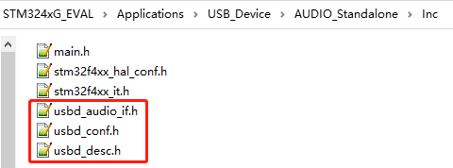
手把手教你学STM32
步骤1：查看ST官方的AUDIO例程
“原子哥”在线教学平台：www.yuanzige.com
技术支持论坛：http://www.openedv.com/forum.php

Slide 37
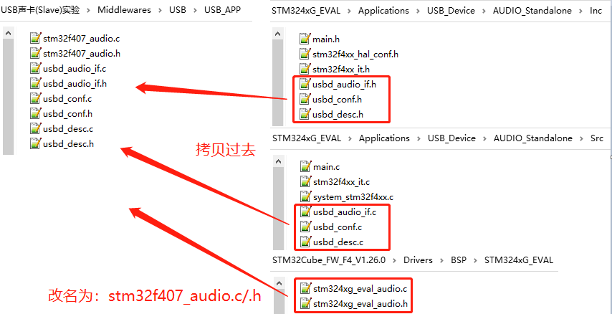
步骤2：拷贝工程所需文件
别忘还要拷贝IIC、I2S和ES8388文件夹到BSP文件夹

Slide 38
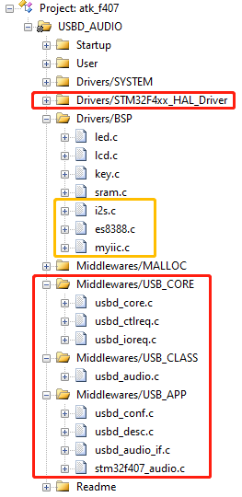
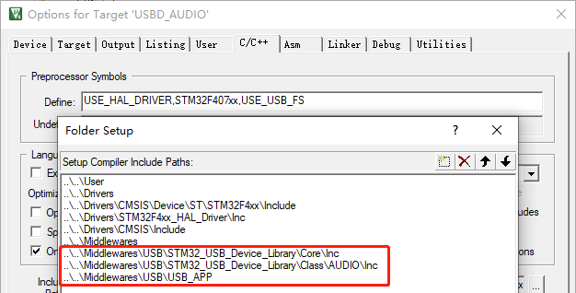
手把手教你学STM32
步骤3：MDK工程设置
“原子哥”在线教学平台：www.yuanzige.com
技术支持论坛：http://www.openedv.com/forum.php

Slide 39
手把手教你学STM32
步骤4： 修改usbd_audio.c
关键修改如下：
1，添加g_usbd_audio_dataout_en变量，记录USB数据输出状态
2，在USBD_AUDIO_DataOut函数设置g_usbd_audio_dataout_en=1;
“原子哥”在线教学平台：www.yuanzige.com
技术支持论坛：http://www.openedv.com/forum.php

Slide 40
手把手教你学STM32
步骤5：修改usbd_conf.c/.h
.h关键修改如下：
1，修改下面两个宏，具体如下：
#define USBD_malloc(x) mymalloc(SRAMIN,x)
#define USBD_free(x) myfree(SRAMIN,x)
.c关键修改如下：
1，添加g_device_state变量，记录USB连接状态
2，修改HAL_PCD_MspInit函数和重定义OTG_FS_IRQHandler中断服务函数
3，修改相关USBD LL PCD 驱动的回调函数，方便指示USB的连接情况
“原子哥”在线教学平台：www.yuanzige.com
技术支持论坛：http://www.openedv.com/forum.php

Slide 41
手把手教你学STM32
步骤6：修改usbd_audio_if.c/.h
.h关键修改如下：
1，添加BSP_AUDIO_OUT_TransferComplete_CallBack()函数声明
.c关键修改如下：
1，#include "stm324xg_eval_audio.h" 修改成：#include "stm32f407_audio.h"
2，BSP_AUDIO_OUT_Init(OUTPUT_DEVICE_AUTO, Volume, AudioFreq);修改成：BSP_AUDIO_OUT_Init(0, Volume, AudioFreq);
3，BSP_AUDIO_OUT_Stop(CODEC_PDWN_SW);修改成： BSP_AUDIO_OUT_Stop(0);
“原子哥”在线教学平台：www.yuanzige.com
技术支持论坛：http://www.openedv.com/forum.php

Slide 42
手把手教你学STM32
步骤7：修改stm32f407_audio.c/.h
涉及的修改如下：
1，添加g_volume变量，记录当前音量
2，添加I2S DMA传输回调函数bsp_audio_i2s_dma_callback
3，修改配置音频接口函数BSP_AUDIO_OUT_Init
4，修改开始播放音频数据函数BSP_AUDIO_OUT_Play
5，修改切换音频数据流buffer,每次DMA中断完成会调用该函数BSP_AUDIO_OUT_ChangeBuffer
6，修改停止播放函数BSP_AUDIO_OUT_Pause和BSP_AUDIO_OUT_Stop
7，修改音量设置函数BSP_AUDIO_OUT_SetVolume
8，修改静音设置函数BSP_AUDIO_OUT_SetMute
“原子哥”在线教学平台：www.yuanzige.com
技术支持论坛：http://www.openedv.com/forum.php

Slide 43
手把手教你学STM32
步骤8： 修改main.c文件
经过前面的处理，最后直接使用USB 声卡(Slave)实验的main.c源码即可
“原子哥”在线教学平台：www.yuanzige.com
技术支持论坛：http://www.openedv.com/forum.php

Slide 44
手把手教你学STM32
测试USB声卡(Slave)实验
“原子哥”在线教学平台：www.yuanzige.com
技术支持论坛：http://www.openedv.com/forum.php

Slide 45
手把手教你学STM32
1，USB简介（了解）
2，STM32的USB介绍（了解）
3，USB读卡器(Slave)实验（熟悉）
4，USB声卡(Slave)实验（熟悉）
5，USB虚拟串口(Slave)实验（熟悉）
6，USB U盘(Host)实验（熟悉）
7，USB 鼠标键盘(Host)实验（熟悉）
8，课堂总结（了解）
“原子哥”在线教学平台：www.yuanzige.com
技术支持论坛：http://www.openedv.com/forum.php

Slide 46
手把手教你学STM32
5，USB虚拟串口(Slave)实验（探索者V3为例）
移植的基础工程：A盘\4，程序源码\2，标准例程-HAL库版本\实验52 USB声卡(Slave)实验
实验功能：移植ST官方的USB_Device\CDC_Standalone例程到USB声卡(Slave)实验，变成USB虚拟串口(Slave)实验。利用STM32自带的USB，连接电脑的USB，虚拟出一个USB串口，实现电脑和开发板的数据通信。
“原子哥”在线教学平台：www.yuanzige.com
技术支持论坛：http://www.openedv.com/forum.php

Slide 47
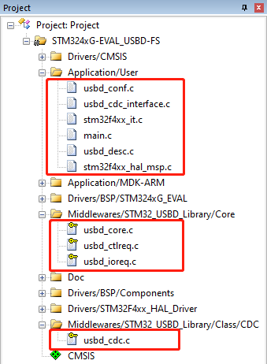
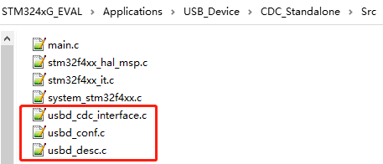
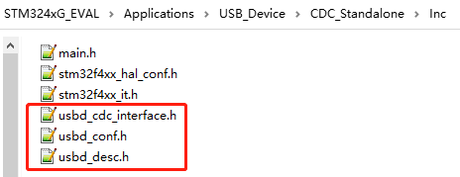
手把手教你学STM32
步骤1：查看ST官方的CDC例程
“原子哥”在线教学平台：www.yuanzige.com
技术支持论坛：http://www.openedv.com/forum.php

Slide 48
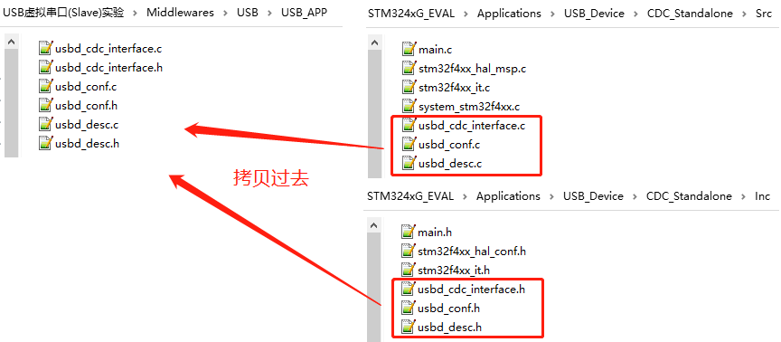
手把手教你学STM32
步骤2：拷贝工程所需文件
“原子哥”在线教学平台：www.yuanzige.com
技术支持论坛：http://www.openedv.com/forum.php

Slide 49
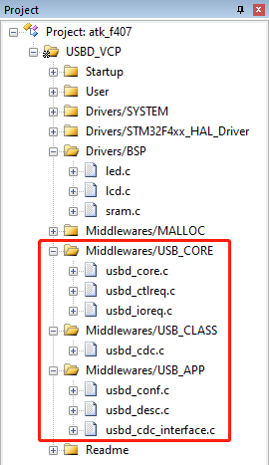
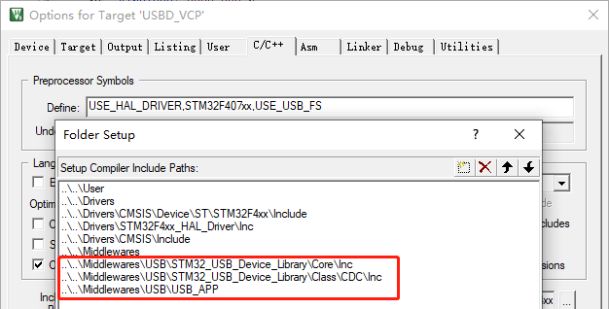
手把手教你学STM32
步骤3：MDK工程设置
“原子哥”在线教学平台：www.yuanzige.com
技术支持论坛：http://www.openedv.com/forum.php

Slide 50
手把手教你学STM32
步骤4：修改usbd_conf.c/.h
.h关键修改如下：
1，修改下面两个宏，具体如下：
#define USBD_malloc(x) mymalloc(SRAMIN,x)
#define USBD_free(x) myfree(SRAMIN,x)
.c关键修改如下：
1，添加g_device_state变量，记录USB连接状态
2，修改HAL_PCD_MspInit函数和重定义OTG_FS_IRQHandler中断服务函数
3，修改相关USBD LL PCD 驱动的回调函数，方便指示USB的连接情况
“原子哥”在线教学平台：www.yuanzige.com
技术支持论坛：http://www.openedv.com/forum.php

Slide 51
手把手教你学STM32
步骤5：修改usbd_cdc_interface.h
关键修改如下：
1，修改#define CDC_POLLING_INTERVAL的值为1，轮询周期设置为1ms
2，添加#define USB_USART_REC_LEN的值为200，设置USB串口接收缓冲区最大字节数
“原子哥”在线教学平台：www.yuanzige.com
技术支持论坛：http://www.openedv.com/forum.php

Slide 52
手把手教你学STM32
步骤6：修改usbd_cdc_interface.c
关键修改如下：
1，修改CDC_Itf_Init函数
2，修改CDC_Itf_DeInit函数
3，修改控制 CDC 的设置函数CDC_Itf_Control
4，修改CDC 数据接收函数CDC_Itf_Receive
5，添加处理从 USB 虚拟串口接收到的数据函数cdc_vcp_data_rx
6，添加通过 USB 发送数据函数cdc_vcp_data_tx
7，添加通过 USB 格式化输出函数usb_printf
“原子哥”在线教学平台：www.yuanzige.com
技术支持论坛：http://www.openedv.com/forum.php

Slide 53
手把手教你学STM32
步骤7： 修改main.c文件
经过前面的处理，最后直接使用USB虚拟串口(Slave)实验的main.c源码即可
“原子哥”在线教学平台：www.yuanzige.com
技术支持论坛：http://www.openedv.com/forum.php

Slide 54
手把手教你学STM32
测试USB虚拟串口(Slave)实验
Win7/Win8系统需要手动安装USB虚拟串口驱动软件，链接：
STM32最新虚拟串口驱动
“原子哥”在线教学平台：www.yuanzige.com
技术支持论坛：http://www.openedv.com/forum.php

Slide 55
手把手教你学STM32
1，USB简介（了解）
2，STM32的USB介绍（了解）
3，USB读卡器(Slave)实验（熟悉）
4，USB声卡(Slave)实验（熟悉）
5，USB虚拟串口(Slave)实验（熟悉）
6，USB U盘(Host)实验（熟悉）
7，USB 鼠标键盘(Host)实验（熟悉）
8，课堂总结（了解）
“原子哥”在线教学平台：www.yuanzige.com
技术支持论坛：http://www.openedv.com/forum.php

Slide 56
手把手教你学STM32
6，USB U盘(Host)实验（探索者V3为例）
移植的基础工程：A盘\4，程序源码\2，标准例程-HAL库版本\实验41 图片显示实验
实验功能：移植ST官方的USB_Host\MSC_Standalone例程到图片显示实验，变成USB U盘(Host)实验。当检测并识别到U盘后，在LCD上面显示U盘总容量和剩余容量，此时便可通过USMART调用相关函数，来测试U盘的读写操作。
“原子哥”在线教学平台：www.yuanzige.com
技术支持论坛：http://www.openedv.com/forum.php

Slide 57
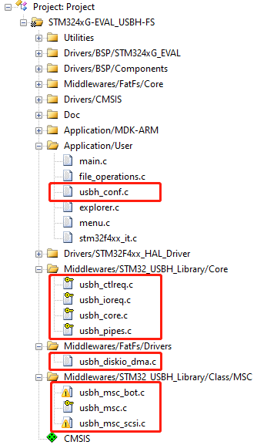
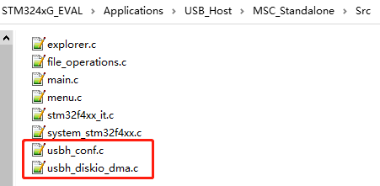
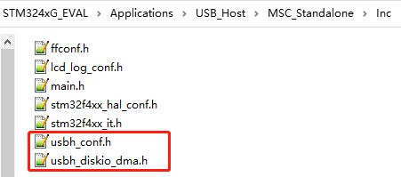
手把手教你学STM32
步骤1：查看ST官方的MSC例程
“原子哥”在线教学平台：www.yuanzige.com
技术支持论坛：http://www.openedv.com/forum.php

Slide 58
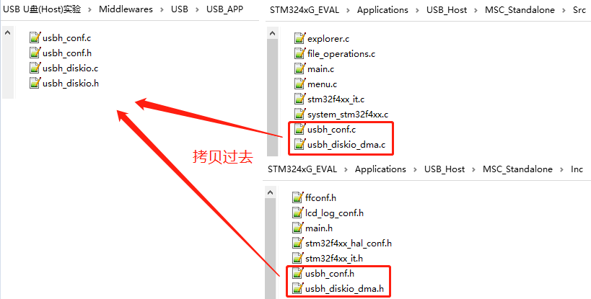
手把手教你学STM32
步骤2：拷贝工程所需文件
“原子哥”在线教学平台：www.yuanzige.com
技术支持论坛：http://www.openedv.com/forum.php

Slide 59
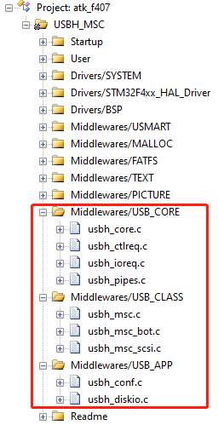
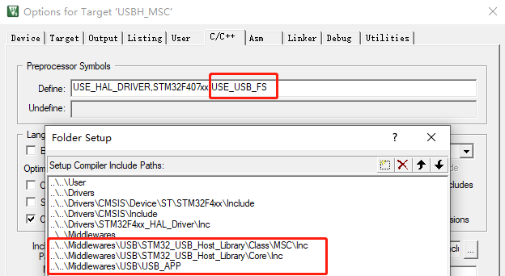
手把手教你学STM32
步骤3：MDK工程设置
“原子哥”在线教学平台：www.yuanzige.com
技术支持论坛：http://www.openedv.com/forum.php

Slide 60
手把手教你学STM32
步骤4：修改usbd_conf.c/.h
.h关键修改如下：
1，修改下面两个宏，具体如下：
#define USBD_malloc(x) mymalloc(SRAMIN,x)
#define USBD_free(x) myfree(SRAMIN,x)
2，定义USB_PWR(x)宏定义
.c关键修改如下：
1，修改HAL_HCD_MspInit函数和重定义OTG_FS_IRQHandler中断服务函数
2，修改相关USBD LL HCD 驱动的回调函数，方便指示USB的连接情况
3，修改USBH_LL_DriverVBUS函数
“原子哥”在线教学平台：www.yuanzige.com
技术支持论坛：http://www.openedv.com/forum.php

Slide 61
手把手教你学STM32
步骤5：修改usbh_diskio.c
关键修改如下：
1，修改初始化 USBH函数USBH_initialize
2，修改获取U盘状态函数USBH_status
3，修改U盘读扇区操作函数USBH_read
4，修改U盘写扇区操作函数USBH_write
5，修改U盘IO控制操作函数USBH_ioctl
“原子哥”在线教学平台：www.yuanzige.com
技术支持论坛：http://www.openedv.com/forum.php

Slide 62
手把手教你学STM32
步骤6： 修改diskio.c文件，以支持对U盘的访问
关键修改如下：
1，添加宏定义#define USB_DISK 2 /* U盘,卷标为2 */
2，修改disk_initialize函数
3，修改disk_read函数
4，修改disk_write函数
5，修改disk_ioctl函数
将ffconf.h的FF_VOLUMES的值修改为3，以支持3个磁盘（SD卡、SPI FLASH、U盘）
“原子哥”在线教学平台：www.yuanzige.com
技术支持论坛：http://www.openedv.com/forum.php

Slide 63
手把手教你学STM32
步骤7： 修改main.c文件
经过前面的处理，最后直接使用USB U盘(Host)实验的main.c源码即可
“原子哥”在线教学平台：www.yuanzige.com
技术支持论坛：http://www.openedv.com/forum.php

Slide 64
手把手教你学STM32
测试USB U盘(Host)实验
“原子哥”在线教学平台：www.yuanzige.com
技术支持论坛：http://www.openedv.com/forum.php

Slide 65
手把手教你学STM32
1，USB简介（了解）
2，STM32的USB介绍（了解）
3，USB读卡器(Slave)实验（熟悉）
4，USB声卡(Slave)实验（熟悉）
5，USB虚拟串口(Slave)实验（熟悉）
6，USB U盘(Host)实验（熟悉）
7，USB 鼠标键盘(Host)实验（熟悉）
8，课堂总结（了解）
“原子哥”在线教学平台：www.yuanzige.com
技术支持论坛：http://www.openedv.com/forum.php

Slide 66
手把手教你学STM32
7，USB 鼠标键盘(Host)实验（探索者V3为例）
移植的基础工程：A盘\4，程序源码\2，标准例程-HAL库版本\实验54 USB U盘(Host)实验
实验功能：移植ST官方的USB_Host\HID_Standalone例程到USB U盘(Host)实验，变成USB 鼠标键盘(Host)实验。当检测到USB鼠标/键盘的插入后，显示设备类型，并显示设备输入的数据。如果是USB鼠标：将显示鼠标移动的坐标（X，Y坐标），滚轮滚动数值（Z坐标）以及按键（左中右）。如果是USB键盘：将显示键盘输入的数字/字母等内容。
“原子哥”在线教学平台：www.yuanzige.com
技术支持论坛：http://www.openedv.com/forum.php

Slide 67
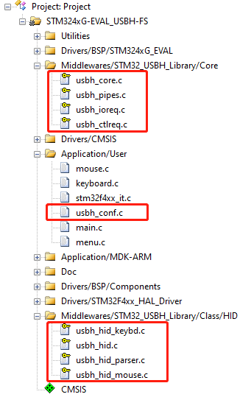
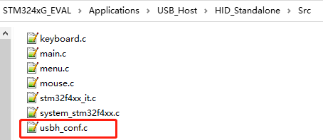
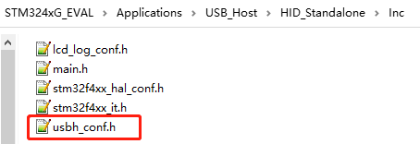
手把手教你学STM32
步骤1：查看ST官方的HID例程
“原子哥”在线教学平台：www.yuanzige.com
技术支持论坛：http://www.openedv.com/forum.php

Slide 68
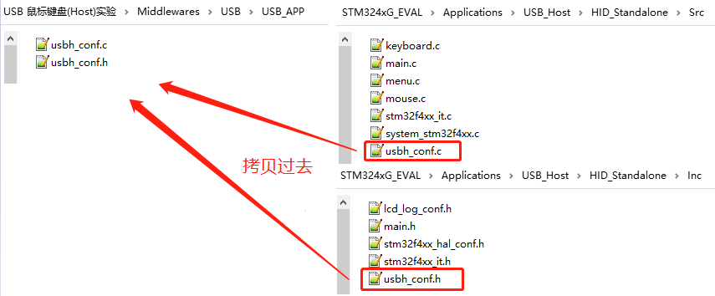
手把手教你学STM32
步骤2：拷贝工程所需文件
“原子哥”在线教学平台：www.yuanzige.com
技术支持论坛：http://www.openedv.com/forum.php

Slide 69
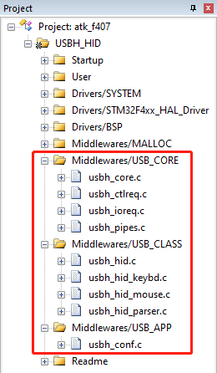

手把手教你学STM32
步骤3：MDK工程设置
“原子哥”在线教学平台：www.yuanzige.com
技术支持论坛：http://www.openedv.com/forum.php

Slide 70
手把手教你学STM32
步骤4：修改usbd_conf.c/.h
.h关键修改如下：
1，修改下面两个宏，具体如下：
#define USBD_malloc(x) mymalloc(SRAMIN,x)
#define USBD_free(x) myfree(SRAMIN,x)
2，定义USB_PWR(x)宏定义
.c关键修改如下：
1，修改HAL_HCD_MspInit函数和重定义OTG_FS_IRQHandler中断服务函数
2，修改相关USBD LL HCD 驱动的回调函数，方便指示USB的连接情况
3，修改USBH_LL_DriverVBUS函数
“原子哥”在线教学平台：www.yuanzige.com
技术支持论坛：http://www.openedv.com/forum.php

Slide 71
手把手教你学STM32
步骤5：修改usbh_hid_mouse.c/.h
.h关键修改如下：
1，修改HID_MOUSE_Info_TypeDef结构体
.c关键修改如下：
1，修改USBH 鼠标初始化函数USBH_HID_MouseInit
2，修改USBH 鼠标数据解析函数USBH_HID_MouseDecode
“原子哥”在线教学平台：www.yuanzige.com
技术支持论坛：http://www.openedv.com/forum.php

Slide 72
手把手教你学STM32
步骤6： 修改main.c文件
经过前面的处理，最后直接使用USB 鼠标键盘(Host)实验的main.c源码即可
“原子哥”在线教学平台：www.yuanzige.com
技术支持论坛：http://www.openedv.com/forum.php

Slide 73
手把手教你学STM32
测试USB 鼠标键盘(Host)实验
“原子哥”在线教学平台：www.yuanzige.com
技术支持论坛：http://www.openedv.com/forum.php

Slide 74
手把手教你学STM32
8，课堂总结
USB（课堂总结）.pdf（脑图）
“原子哥”在线教学平台：www.yuanzige.com
技术支持论坛：http://www.openedv.com/forum.php

Slide 75

手把手教你学STM32
版权所有：广州市星翼电子科技有限公司
天猫店铺：https://zhengdianyuanzi.tmall.com
“原子哥”在线教学平台：www.yuanzige.com
技术支持论坛：http://www.openedv.com/forum.php

